Slide 1
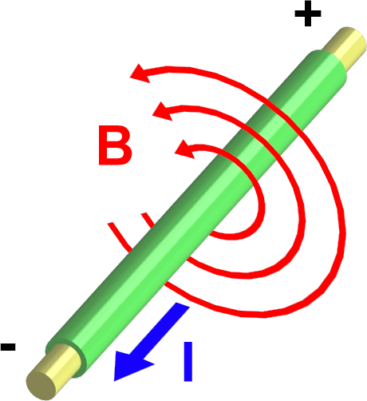
Základy elektrotechniky
Jednoduché obvody s harmonickým průběhem

Slide 2
Základní pojmy
Jaké jsou hlavní části jednoduchého střídavého obvodu ?
Stejně jako ve stejnosměrném obvodu jsou to zdroj a rezistor, navíc může být v obvodu cívka a kondenzátor.
V čem se bude lišit výpočet ve střídavém obvodu od stejnosměrného?
Ve střídavém obvodu pracujeme s časově proměnnými veličinami. Cívka a kondenzátor způsobují navíc fázové posuny mezi napětím a proudem
Napěťový střídavý zdroj
Î
R_{i}
Î
Û_{i}
∼
Û₀
Û
∼
Û
Û
zátěž
zátěž
Veličiny v obvodu se označují většinou fázory
Pro zjednodušení uvažujeme většinou ideální napěťový zdroj

Slide 3
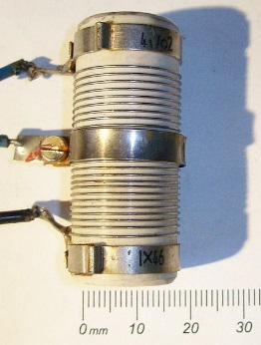
Ideální rezistor v obvodu střídavého proudu
Jak lze vysvětlit pojem ideální rezistor ?
Je to rezistor, který má jen elektrický odpor
Jak lze vypočítat odpor ideálního rezistoru ?
Î
Vyjádřete harmonický průběh napětí
∼
Û
R
Pro výpočet proudu lze použít Ohmův zákon
Vyjádřete maximální a efektivní hodnotu proudu
⇒ vyjádření efektivní hodnoty proudu je analogií k výpočtu proudu ve stejnosměrném obvodu.

Slide 4
Ideální rezistor v obvodu střídavého proudu
Zakreslete harmonický průběh napětí a proudu na rezistoru
Nakreslete fázorový diagram
ω
Û
Î
Napětí a proud jsou na ideálním rezistoru ve fázi (fázový posun je nulový) – simulace 1, simulace 2

Slide 5
Příklad
Na zdroj střídavého napětí je připojen rezistor R = 200 Ω. Harmonický průběh napětí zdroje je u(t) = 30*sin(1000*t).
Určete harmonický průběh proudu a vypočítejte: efektivní hodnotu napětí, efektivní a maximální hodnotu proudu a okamžitou hodnotu proudu v čase 2ms.
1. Efektivní hodnota napětí
2. Efektivní hodnota proudu
3. Maximální hodnota proudu
4. Harmonický průběh proudu
5. Okamžitá hodnota proudu v čase 2 ms

Slide 6
Příklad
Na zdroj u(t) = 250*sin(300*t) je připojen rezistor 200Ω. Určete průběh proudu a vypočítejte efektivní a okamžitou hodnotu proudu v čase 17ms.
(I = 0,88A, i(t=0,017) = -1,15 A)
Okamžitá hodnota proudu na rezistoru 0,5kΩ v čase 11 ms je 450mA. Zapište průběh napětí a určete efektivní hodnotu a okamžitou hodnotu napětí při frekvenci 70Hz.
(U = 160,4V, u(t=0,01) = 225V)

Slide 7
Ideální cívka v obvodu střídavého proudu
Jak lze vysvětlit pojem ideální cívka ?
Je to cívka, který má jen vlastní indukčnost a nemá žádný elektrický odpor (R=0)
Jak lze vypočítat indukčnost ideální cívky ?
Î
Jak se chová ideální cívka v obvodu ustáleného stejnosměrného proudu ?
Ideální cívka má v obvodu ustáleného proudu nulový odpor.
∼
Û
L
Pro vytvoření magnetického pole musí cívkou procházet proud. Vyjádřete harmonický průběh proudu
Při průchodu proudu se na cívce indukuje napětí

Slide 8
Ideální cívka v obvodu střídavého proudu
Î
Indukované napětí na cívce
∼
Û
L
Úprava pomocí Hopkinsonova zákona
Hopkinsonův zákon pro ustálený proud
Po dosazení harmonického průběhu proudu
Indukované napětí na cívce ve střídavém obvodu

Slide 9
Ideální cívka v obvodu střídavého proudu
Î
Výpočet indukovaného napětí z indukčního zákona
∼
Û
L
Při harmonickém průběhu proudu na cívce je i harmonický průběh toku:
Po dosazení:
Řešeni rovnice vyžaduje vyšší matematiku, výsledek:
Indukované napětí na ideální cívce má harmonický průběh se stejnou frekvencí, indukované napětí předbíhá proud (indukční tok) o 90⁰.

Slide 10
Ideální cívka v obvodu střídavého proudu
Zakreslete harmonický průběh napětí a proudu na ideální cívce, nakreslete fázorový diagram
ω
Û
Î
Na ideální cívce předbíhá napětí proud o 90⁰.

Slide 11
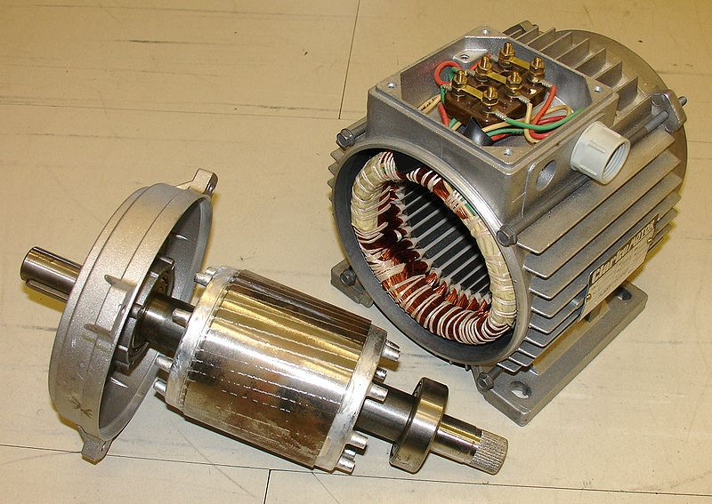
Ideální cívka v obvodu střídavého proudu
Î
Indukované napětí na ideální cívce:
∼
Û
L
Pro maximální hodnotu (amplitudu) platí:
Maximální hodnotu indukovaného napětí lze převést na efektivní hodnotu a úhlovou frekvenci vyjádřit pomocí frekvence:
Výsledný vztah U_{i} = 4,44 * N * f * φ_{max} má zásadní význam pro všechna elektrická zařízení, která pracují na principu elektromagnetické indukce.

Slide 12
Ideální cívka v obvodu střídavého proudu
Î
Ideální cívkou prochází ve střídavém obvodu určitý proud ⇒ ideální cívka musí mít ve střídavém obvodu odpor.
Při odvození vyjdeme z vyjádření U_{max}:
∼
Û
L
Indukční tok lze vyjádřit pomocí Hopkinsovova zákona a vztah upravit:
Po přepočtu maximální hodnoty na efektivní
kde výraz
se nazývá indukční reaktance a má jednotku Ω
Vztah
je analogií k Ohmovu zákonu ve stejnosměrném obvodu – simulace 1, simulace 2

Slide 13
Příklad
Na zdroj střídavého napětí je připojena ideální cívka L = 200 mH. Harmonický průběh napětí zdroje je u(t) = 20*sin(1000*t).
Určete průběh proudu a vypočítejte: efektivní hodnotu napětí, maximální hodnotu proudu a okamžitou hodnotu proudu v čase 2ms.
1. Efektivní hodnoty napětí
2. Indukční reaktance
3. Maximální hodnota proudu
4. Harmonický průběh proudu
5. Okamžitá hodnota proudu v čase 2 ms

Slide 14
Ideální kondenzátor v obvodu střídavého proudu
Jak lze vysvětlit pojem ideální kondenzátor ?
Je to kondenzátor, který má jen kapacitu a má nekonečně velký elektrický odpor (R ⇒ ∞)
Jak lze vypočítat kapacitu kondenzátoru ?
Î
Jak se chová ideální kondenzátor v obvodu ustáleného stejnosměrného proudu ?
Ideální kondenzátor má v obvodu ustáleného proudu nekonečně velký odpor (rozpojený obvod).
∼
Û
C
Pro vytvoření elektrického pole musí být kondenzátor připojený na napětí.
Vyjádřete harmonický průběh napětí
Po připojení k harmonickému průběhu napětí se kondenzátor začne nabíjet – získává náboj

Slide 15
Ideální kondenzátor v obvodu střídavého proudu
Î
Proud na kondenzátoru
∼
Û
C
Proud na kondenzátoru na ideálním kondenzátoru ve střídavém obvodu (řešení pomocí vyšší matematiky)
Proud ideálním kondenzátorem má harmonický průběh se stejnou frekvencí, proud na kondenzátoru předbíhá napětí o 90⁰.

Slide 16
Ideální kondenzátor v obvodu střídavého proudu
Zakreslete harmonický průběh napětí a proudu na ideálním kondenzátoru, nakreslete fázorový diagram
ω
Î
Û
Na ideálním kondenzátoru předbíhá proud napětí o 90⁰.

Slide 17
Ideální kondenzátor v obvodu střídavého proudu
Î
Proud na ideálním kondenzátoru:
∼
Û
C
Pro maximální hodnotu (amplitudu) platí:
Po přepočtu maximální hodnoty na efektivní
kde výraz
se nazývá kapacitní reaktance a má jednotku Ω
Vztah
je analogií k Ohmovu zákonu ve stejnosměrném obvodu – simulace 1, simulace 2

Slide 18
Příklad
Na zdroj střídavého napětí je připojena ideální kondenzátor C = 200 nF. Harmonický průběh napětí zdroje je u(t) = 50*sin(1000*t).
Určete průběh proudu a vypočítejte: efektivní hodnotu napětí, maximální hodnotu proudu a okamžitou hodnotu proudu v čase 2ms.
1. Kapacitní reaktance
2. Maximální hodnota proudu
3. Harmonický průběh proudu
4. Okamžitá hodnota proudu v čase 2 ms

Slide 19
Příklad
Průběh proudu na kondenzátoru je i(t)=Imax*sin(*t). Určete průběh napětí a proudu a okamžitou hodnotu napětí v čase 2 ms. Efektivní hodnota proudu je 6 mA, doba periody jsou 3 ms, kapacita kondenzátoru je 20 nF.
i(t)=85*sin(2094*t), u(t)=17,8*sin(2094*t-900), u(t1)=8,9V.
Průběh napětí na kondenzátoru je u(t)=100*sin(500*t) (V). Určete průběh proudu a okamžitou hodnotu proudu v čase 0,01 s. Kapacita kondenzátoru je 2 µF.
i(t)=0,1*sin(500*t+900), i(t1)=28,4mA

Slide 20
Frekvenční závislost cívky a kondenzátoru
Î
Indukční reaktance ideální cívky
∼
Û
Proud ideální cívky
L
Pro malé frekvence je indukční reaktance zanedbatelná a proud maximální a naopak
⇒
cívka nepropustí vysokofrekvenční průběhy

Slide 21
Frekvenční závislost cívky a kondenzátoru
Kapacitní reaktance ideálního kondenzátoru
Î
∼
Û
C
Proud ideálním kondenzátorem cívky
Pro malé frekvence je kapacitní reaktance maximální a proud zanedbatelný a naopak
⇒
kondenzátor nepropustí stejnosměrné průběhy

Slide 22
Materiály
Blahovec Elektrotechnika 2
http://www.leifiphysik.de/index.php
http://www.zum.de/dwu/umaptg.htm

